Slide 1
YDK
Messenger
M e s s e n g e r T e a m
응용수리과학부 수학과, 데이터계산과학전공
정연우 최가영 김수현 우지원

Slide 2
CONTENTS
01
유저 정보 관련 기능
03pg
회원가입, 로그인, 로그아웃
프로필 페이지
02
Messenger 세부 기능 설명
2.1 Socket.io
10pg
2.2 Room
11pg
스키마,
방 생성, 방 목록, 방 참여, 뒤로 가기, 탈퇴
2.3 Chat
19pg
Chat 관련 로직, 채팅 과정
스키마, 이전 채팅 불러오기, 유저구분, 안내메시지
안 읽은 메시지 수 보여주기
03
추후 연구 과제
31pg

Slide 3



01
유저정보 _ 회원가입
client
server
users
DB
01 회원정보 전달 (이름, 별명, 이메일, 비밀번호)
03 이메일 중복확인
04 비밀번호 암호화
(bcrypt)
02 input 에러 메시지
(ex. 이름은 3-10
자 사이입니다.)
06 응답
( 성공: ‘회원가입 완료’, 실패: ‘회원 가입 에러’)
05 회원
정보 저장

Slide 4
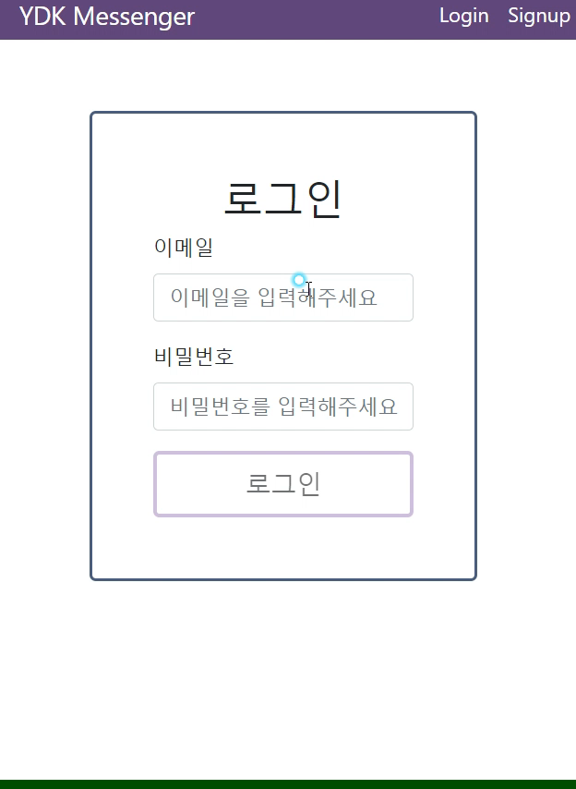
01
유저정보 _ 로그인
client
server
users
DB
01 회원정보 전달
(이름, 이메일)
02 회원
정보 확인
04 세션 스토리지에 회원 정보 저장 (이름, objectId)
03
쿠키에
토큰
저장
05 응답
( 성공: ‘로그인 완료’, 실패: ‘로그인 에러’)

Slide 5
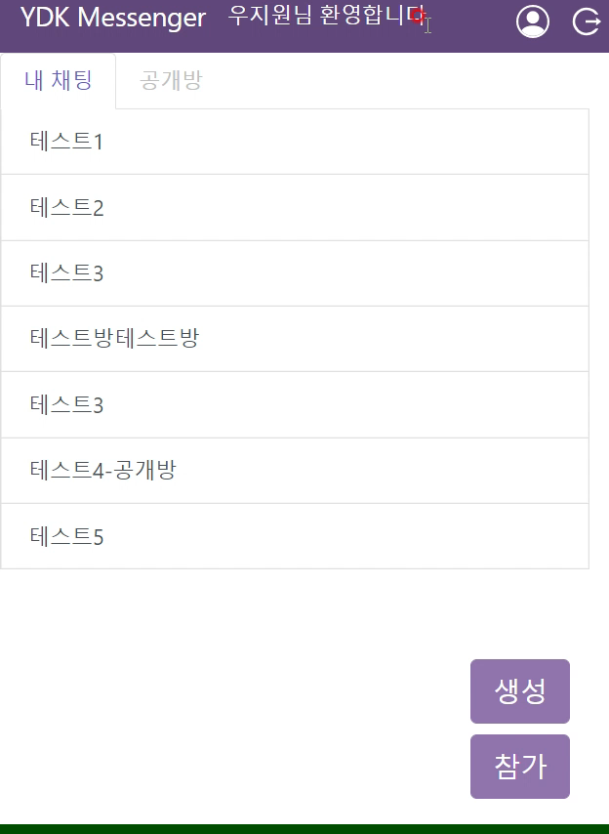
01
유저정보 _ 로그아웃
client
01 세션스토리지에 저장된 토큰 삭제
03 응답
( 성공: ‘로그아웃 완료’)
server
02 쿠키에 저장된
토큰 삭제

Slide 6
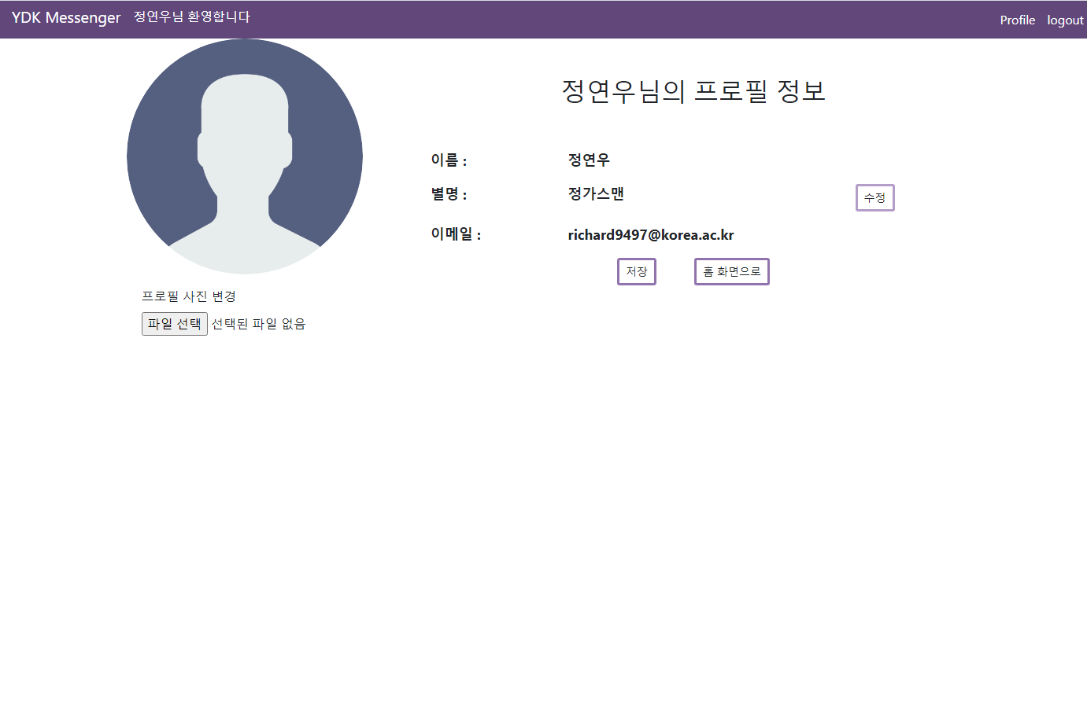
01
유저정보
프로필 페이지
프로필 페이지에서는 이름, 별명, 이메일, 프로필 사진 등 자신의 프로필 정보를 확인할 수 있습니다.
그리고 프로필 사진이나 별명을 변경할 수 있습니다.
프로필 사진은 따로 설정하지 않았다면 기본으로 화면에 보이는 기본 사진으로 설정되어 있고 파일 선택을 통해서 자신이 원하는 사진으로 변경할 수 있습니다.

Slide 7
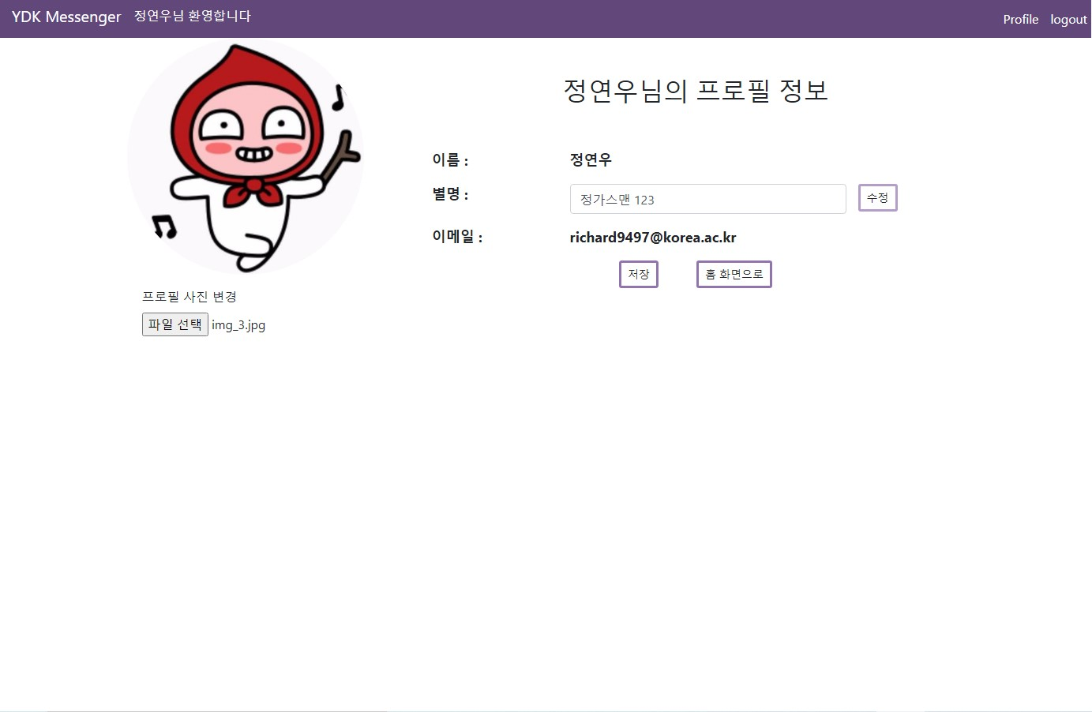
01
유저정보
프로필 정보 변경하기
파일첨부를 통하여 프로필 사진을 변경하면 자신이 첨부한 사진을 미리보기로 확인할 수 있습니다.
또한 이곳에서 닉네임도 변경할 수 있습니다.
자신의 별명 옆의 수정 버튼을 누르면 인풋창이 생기면서 별명을 수정할 수 있도록 하였습니다.

Slide 8
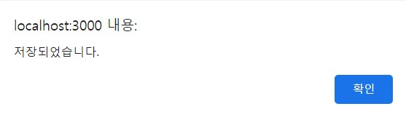

01
유저정보
프로필 변경사항 저장하기
이렇게 변경한 정보들(프로필 사진, 닉네임)은 저장버튼을 누르면 저장되었다는 메시지와 함께 저장됩니다.
프로필 사진은 멀터를 이용하여 uploads폴더를 만들어 파일 이름을 저장하여 불러오도록 합니다.
이렇게 변경된 정보들을 가지고 DB의 해당 유저를 찾아 정보를 업데이트 해줍니다.

Slide 9
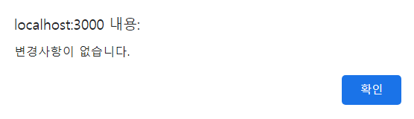
01
유저정보
프로필 변경사항 저장하기
단, 변경사항이 없다면 ‘변경사항이 없습니다.’ 라는 메시지와 함께 업데이트되지 않습니다.

Slide 10
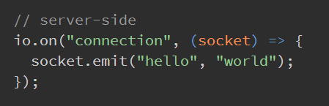
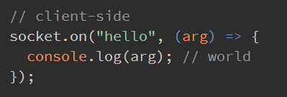
2.1
Socket.io
Socket.io란?
Socket.io는 클라이언트와 서버의 양방향 통신을 가능하게 해주는 이벤트 기반 모듈입니다.
이벤트 - connection, disconnection
메소드 - on( ), emit( ), to( ), join( ), etc.

Slide 11
2.2
Room
Room 스키마
Room 스키마
Room
_id | ObjectId
Member | Array
roomId | String
roomName | String
Interest | String
isOpen | Boolean
방에 포함된 유저들의 object Id 배열
참여코드
방 이름
분야
공개방 여부

Slide 12
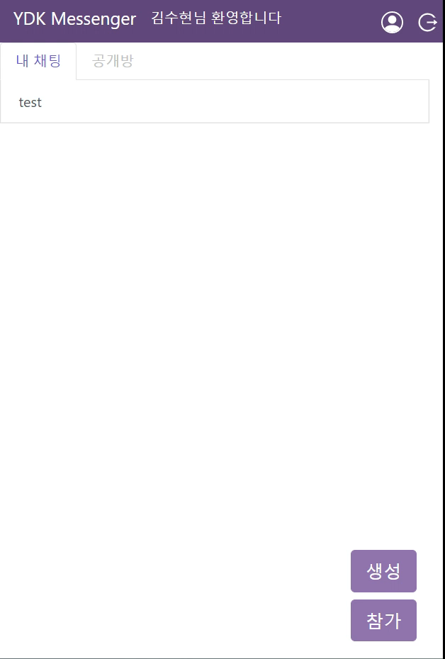
2.2
Room
방 생성 기능
입력 받은 정보를 갖는 방 생성
방 이름, 분야, 방공개여부는 유저에게 입력 받은 값을 저장하고,
member 배열에 방을 생성한 유저의 object id를 저장한다.
참여 코드는 방 생성 시 서버에서 만들어져 데이터에 함께 저장된다.
조건을 만족하지 않을 시 방을 생성하지 않고 경고 메시지를 보여줌
Client
Server
member
roomId
roomName
Interest
isOpen
방 이름
분야
방공개여부
EX)
방 이름 : test
분야 : 과학
방공개여부 : false
member : Array
0:6004d7339bbbbb2e4c035acf
roomId : f98fa12a2e
roomName : test
interest : 과학
isOpen : false

Slide 13
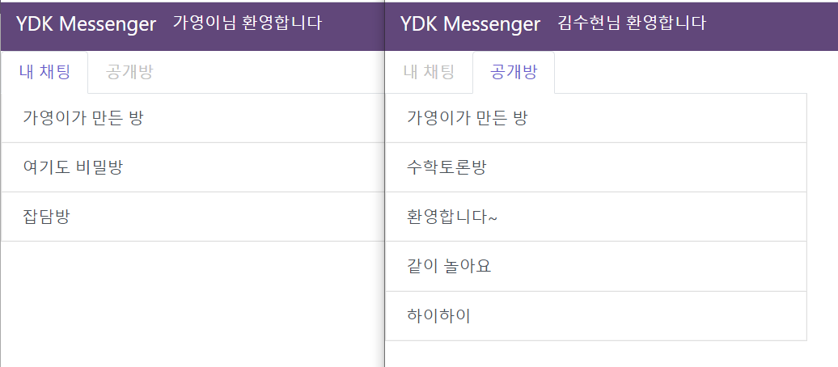
2.2
Room
채팅 방 목록 나누기
내 채팅
클라이언트 서버 : 회원의 고유 id를 전달하여 해당 정보가 담긴 채팅방 리스트 요청
서버 클라이언트 : DB에서 채팅방 목록들을 가져와 클라이언트로 전달하여 응답
공개방
클라이언트 서버 : 공개된 채팅방 리스트를 가져오도록 요청
서버 클라이언트 : DB에서 채팅방 목록들을 가져와 클라이언트로 전달하여 응답

Slide 14
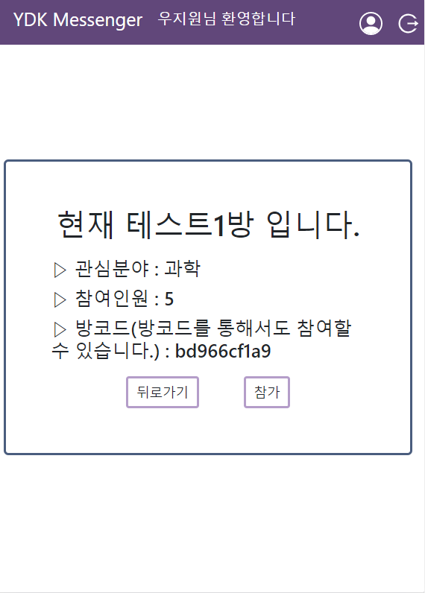
2.2
Room
방 참여 (공개방 리스트 클릭) _ 공개방 정보 보여주기
client
server
rooms
DB
01
클릭한 방의 roomId 전달
02 roomId에 해당하는 방 정보 가져오기
03 방정보 보여주기 (관심분야, 참여인원, 방코드)

Slide 15

2.2
Room
방 참여 (공개방 리스트 클릭) _ 공개방 정보 창에서 참가버튼 클릭하기
client
server
rooms
DB
02 roomId에 해당하는 참가자 정보 가져오기
01 userId, roomId 전달
03 중복참가 확인
05 응답
( 성공: ‘참가 되었습니다’,
실패: ‘이미 참가된 방
입니다’)
04 userId를 추가하여 참가자 업데이트하기

Slide 16


2.2
Room
방 참여 (공개방 리스트 클릭) _ 공개방 정보 창에서 참가버튼 클릭하기
참가자 업데이트 예시
client
server
rooms
DB
가져온 참가자 정보
02 roomId에 해당하는 참가자 정보 가져오기
01 userId, roomId 전달
03 중복참가 확인
userId 추가
05 응답
( 성공: ‘참가 되었습니다’,
실패: ‘이미 참가된 방
입니다’)
참가자 업데이트하여 rooms DB에 저장
04 userId를 추가하여 참가자 업데이트하기

Slide 17

2.2
Room
방 참여 (참여코드 입력)
참여 코드를 입력해 채팅방에 참여하는 기능
방 유무
참여 코드
입력
o
해당 참여코드의 방 채팅방에 참여
(socket join 이벤트 발생 & 이전 채팅 기록 불러움 )
채팅방 정보 member 배열에 유저 object id 저장
( 이미 참여중인 방이었을 경우 : 유저 object id를 저장하지 않고 넘어감 )
x
경고메시지

Slide 18
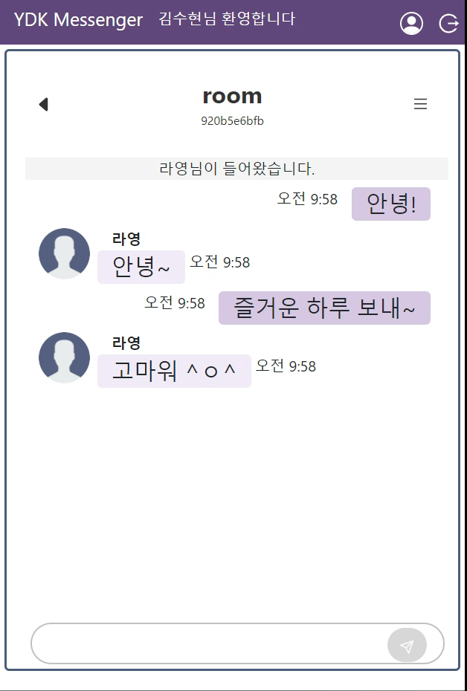

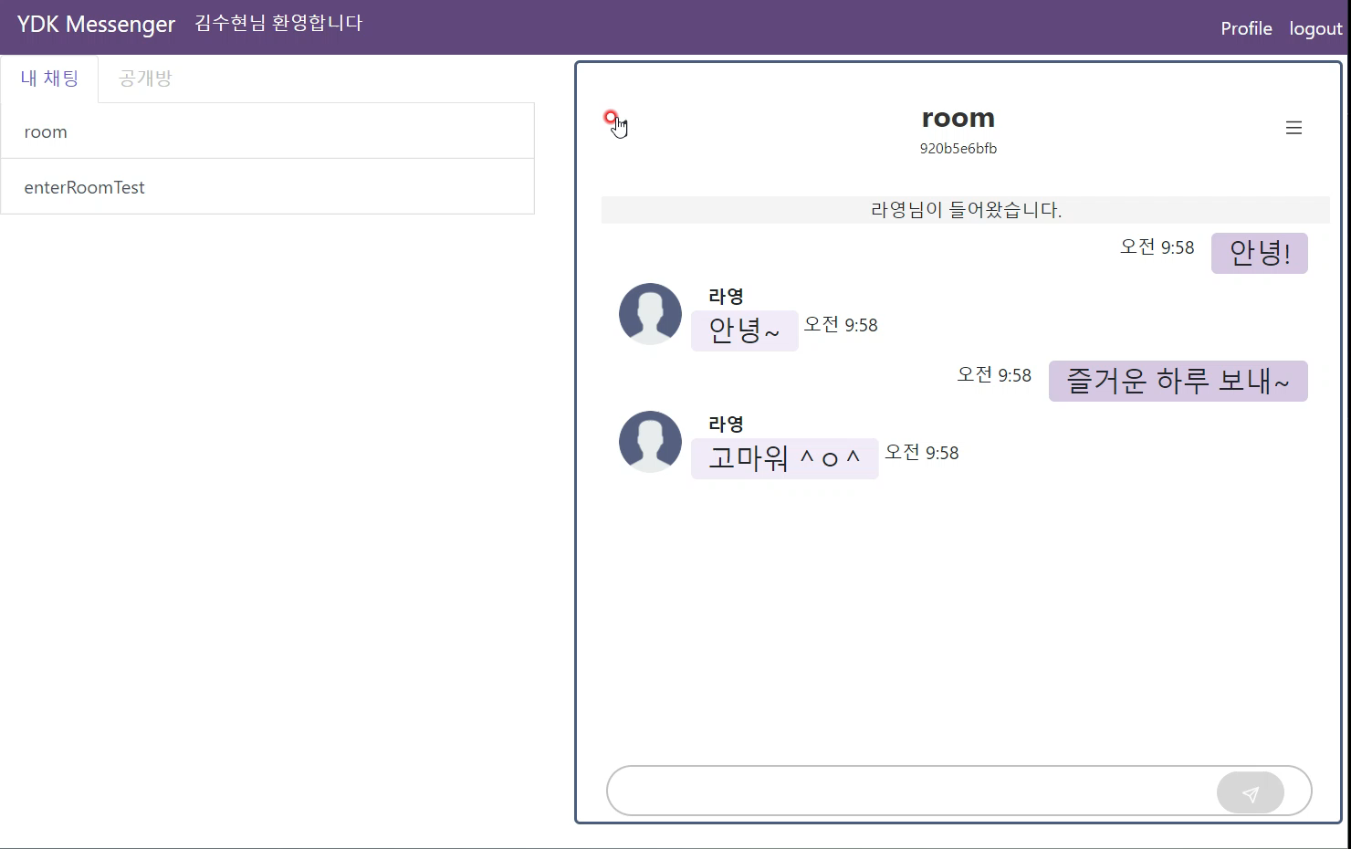
2.2
Room
방 뒤로 가기 기능
뒤로 가기 버튼으로 채팅방을 닫는다.
뒤로 가기 버튼 > socket leave 이벤트 발생
모바일 : 채팅방이 닫히고 방 목록이 보여짐
웹 : 채팅방이 닫힘

Slide 19
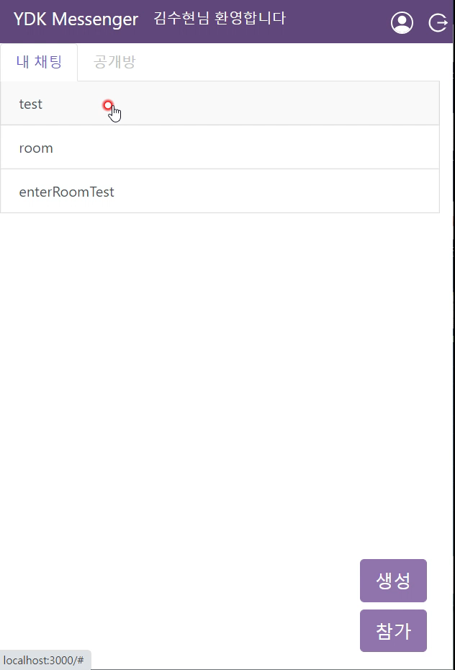
2.2
Room
방 탈퇴기능
채팅방에서 탈퇴하는 기능
채팅방에서 탈퇴 > 유저 object id 삭제
탈퇴 전
탈퇴 후
member : Array
0:6004d7339bbbbb2e4c035acf
1:6004e39431156811c82f81a1
roomId : f98fa12a2e
roomName : test
interest : 과학
isOpen : false
member : Array
0:6004e39431156811c82f81a1
roomId : f98fa12a2e
roomName : test
interest : 과학
isOpen : false

Slide 20






2.3
Chat
Chat관련 로직
socket.io를 활용한 채팅의 과정
01
join
02
chat
03
leave
Join으로 채팅 방 참여 상태를 만듦
Socket emit으로 방에
참여중인 유저들에게 메시지를
전송할 수 있음
leave로 채팅방 참여 상태를 종료
두 방에 동시에 Join할 경우
RoomA
브로드캐스팅 발생
Room A, B 채팅이 모두
같은 채팅방에 보여짐
현재 보고 있는 방
이외의 방은 leave로 채팅 방 참여 상태를 종료해야 함
Room A
user
브로드캐스팅 발생
Room B

Slide 21
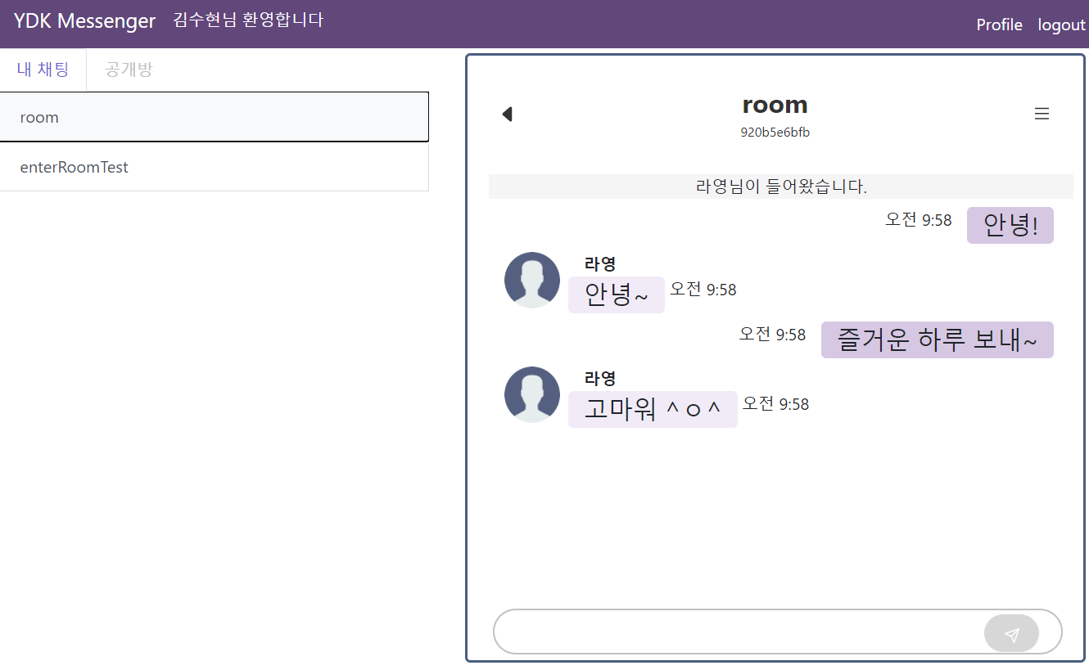
2.3
Chat
Chat 관련 로직
현재 보고있는 방의 대화 : Socket 활용
현재 보고있지 않은 방의 대화 기록:
메시지를 Socket을 이용하여 받지 않고,
해당 채팅창을 열었을 때 DB에서 불러옴

Slide 22
2.3
Chat
채팅 과정
Parent Component
Server
전송시간, 유저정보,
입력값 저장
socket 이벤트 발생
클라이언트로부터 온 정보를
Chat DB저장
broadcast이벤트 발생
서버로부터 온 정보 저장
자식 컴포넌트의
chat 배열에 저장

Slide 23
2.3
Chat
Chat 스키마
Chat 스키마
Chat
_id | ObjectId
profileimg | String
username | String
room | ObjectId
message | String
updatedAt | Date
유저의 프로필 사진 정보
유저 닉네임
해당 채팅을 보낸 방의 ObjectId
메시지
저장된 시간

Slide 24

2.3
Chat
이전 채팅 불러오기
채팅방에 입장하면 해당 방의 roomCode로 DB에서 채팅내역을 찾아서 불러옵니다.
채팅의 정보를 불러와서 각각을 하나의 object로 묶어서 할당합니다.
Room 1 입장
cbcb643a1a
채팅 정보
DB
[ { msg : 메시지, sender : 보낸사람, img : 프로필사진, time : 보낸시간 }
{ msg : 메시지, sender : 보낸사람, img : 프로필사진, time : 보낸시간 }
…
{ msg : 메시지, sender : 보낸사람, img : 프로필사진, time : 보낸시간 } ]

Slide 25
2.3
Chat
이전 채팅 불러오기 _ 유저 구분하기
이렇게 DB에서 불러온 채팅 정보를 보낸 사람(sender)에 따라 구분합니다.
보낸 사람이 자신(로그인한 사람)이면 채팅은 오른쪽에, 아니면 왼쪽에 정렬 시켰습니다. 시스템 메시지일 경우 가운데에 나오도록 하였습니다.
다른 사람의 경우, 프로필 사진과 이름도 함께 나타냈습니다.
채팅 정보
sender
사진
보낸 사람
메시지
메시지
시간
시간

Slide 26
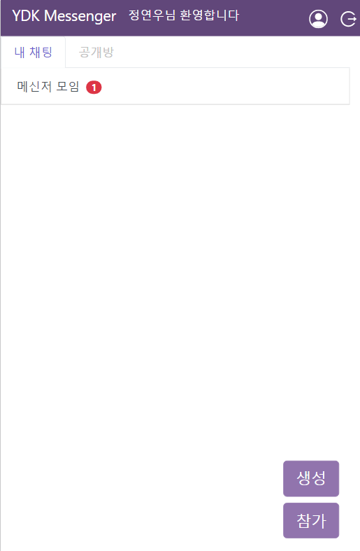
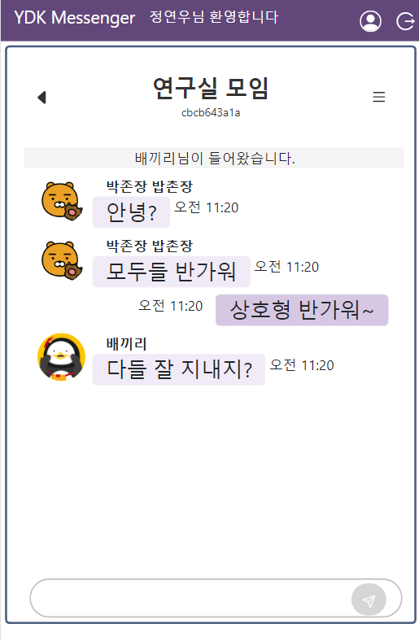
2.3
Chat
이전 채팅 불러오기 _ 결과 화면
이러한 방식으로 채팅방에 입장할 때, 이전의 채팅내용을 불러옵니다.
또한 채팅 입력을 통해 메시지를 보내면 부모의 socket을 통해 메시지를 주고 받을 수 있게 됩니다.

Slide 27
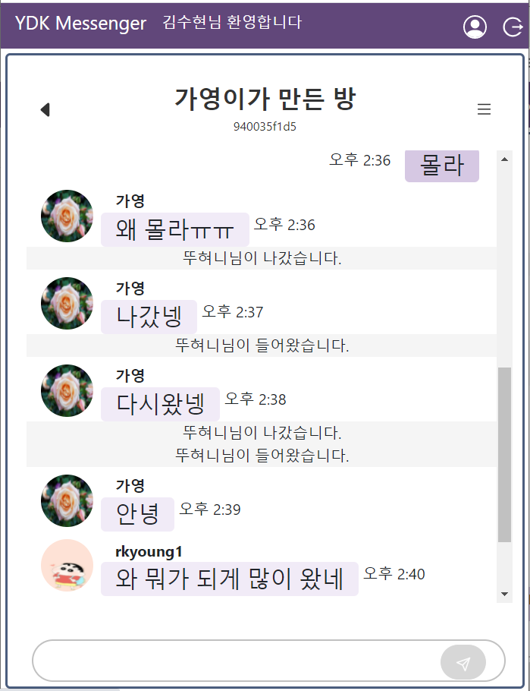
2.3
Chat
안내 메시지
클라이언트 서버 : 방 참가 or 퇴장 이벤트를 감지하여 해당 이벤트에 대한 메시지를 전달합니다.
서버 클라이언트 : 클라이언트로 부터 전달받은 메시지를 DB에 저장한 후 클라이언트가 채팅 메시지를 요청할 때 해당 메시지도 같이 전달합니다.

Slide 28
2.3
Chat
안 읽은 메시지 수
메신저에서, 참여하고 있는 채팅이 많아지거나 잠시 자리를 비우는 등의 이유로 사용자가 실시간으로 메시지를 확인하지 못하는 경우가 발생합니다.
이런 경우를 위해 사용자가 직접 확인하지 못한 메시지들을 안 읽은 메시지로 구분하여, 각 채팅별로 그 개수를 나타내어 사용자가 최신 메시지를 확인하였는지 파악할 수 있도록 합니다.

Slide 29

2.3
Chat
안 읽은 메시지 수
이를 위해서 채팅방에서 나갈 때 나간 시간을 기록하여 DB에 저장합니다.
안 읽은 메시지는 그 나간 시간을 DB에 있는 채팅들의 시간과 비교하여 이후의 메시지의 개수를 세는 방식으로 파악하였습니다.
DB에 있는 것들을 비교할 때 일일이 비교하지 않아도 $gte라는 것을 쓰면 편하게 구할 수 있습니다.
이렇게 파악한 안 읽은 메시지는 방이름과 함께 묶어서 object로 반환합니다.
[ Room 1 ]
채팅 1
읽음
채팅 1
나간 시간 기록
채팅 2
읽음
채팅 2
채팅 나감
new
채팅 3
안 읽은 메시지 3개
new
채팅 4
new
채팅 5
{ roomName : Room1, unreadcount : 3 }

Slide 30
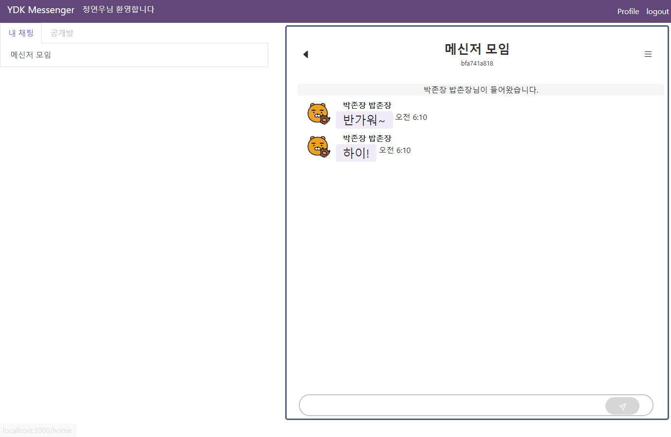
2.3
Chat
채팅방 입장 상태
채팅방에 입장하는 순간부터 안 읽은 메시지를 세는 방식이 조금 바뀝니다.
기존에는 채팅에서 나간 시간과 비교했다면, 이제는 현재 시각과 비교합니다.
현재 시각과 비교한다면 DB에 새로 메시지가 생겨도 안 읽은 메시지로 인식하지 않을 것이기 때문입니다.

Slide 31
03
추후 연구 과제
공개방에 참여 시 새로 고침을 안 하면 안 읽은 메시지가 뜨지 않음
방 목록에 가장 마지막 도착한 메시지를 미리 볼 수 있게 띄우기
닉네임 변경 시 이전 채팅 내역에 변경 사항이 적용되지 않음
Chat 저장 방식을 더 효율적으로 바꿀 필요가 있음
보안 강화를 위한 쿠키 사용하기
다중 채팅창 기능 추가하기

Slide 32
YDK MESSENGER
YDK MESSENGER
THANK YOU!
M e s s e n g e r T e a m
응용수리과학부 수학과, 데이터계산과학전공 정연우 최가영 김수현 우지원

